Slide 1
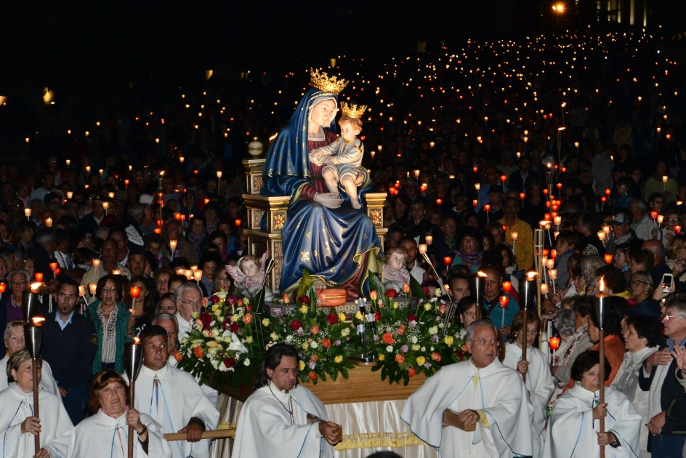
La pietà popolare mariana

Slide 2
La PPM nasce da: - L’esempio di Maria, vicina alle esperienze di fede e alle difficoltà di ognuno; - La trasparenza in Maria del mistero di Cristo, che in lei ha preso carne e sangue e l’ha associata alla sua opera di salvezza; - La funzione materna di Maria che accompagna, aiuta, intercede.

Slide 3
La pietà popolare mariana
S. Paolo VI, Udienza del 24 novembre 1976:
«Vogliamo lodare, anzitutto, l’intenzione di approfondire il rapporto, che diremmo di corrispondenza e quasi di compenetrazione, che tradizionalmente unisce la Vergine benedetta e la pietà popolare. È proprio vero che Maria, come occupa un posto privilegiato nel mistero di Cristo e della Chiesa (Cfr. LG VIII), così è sempre presente nell’anima dei nostri fedeli, e ne permea nel profondo, come all’esterno, ogni espressione e manifestazione religiosa».

Slide 4
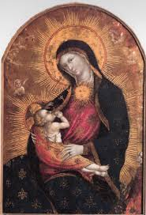
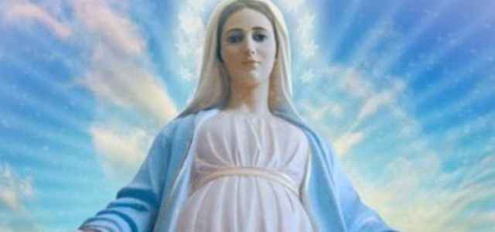
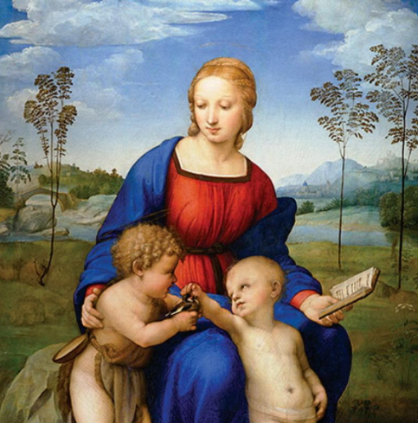
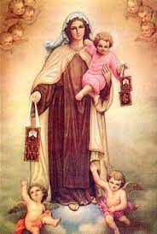
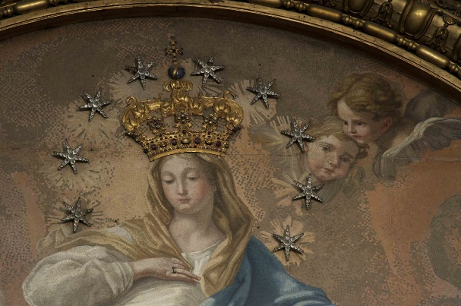
S. Paolo VI, es. ap. Marialis cultus (2 febbraio 1974), n. 36:
«La Chiesa, quando considera la lunga storia della pietà mariana, si rallegra constatando la continuità del fatto cultuale, ma non si lega agli schemi rappresentativi delle varie epoche culturali né alle particolari concezioni antropologiche che stanno alla loro base, e comprende come talune espressioni di culto, perfettamente valide in se stesse, siano meno adatte a uomini che appartengono ad epoche e civiltà diverse».

Slide 5
La pietà popolare mariana
RM 28: «Questa presenza di Maria trova molteplici mezzi di espressione al giorno d’oggi come in tutta la storia della Chiesa. Possiede anche un multiforme raggio di azione: mediante la fede e la pietà dei singoli fedeli, mediante le tradizioni delle famiglie cristiane, o “chiese domestiche”, delle comunità parrocchiali e missionarie, degli istituti religiosi, delle diocesi, mediante la forza attrattiva e irradiante dei grandi santuari, nei quali non solo individui o gruppi locali, ma a volte intere nazioni e continenti cercano l’incontro con la Madre del Signore, con colei che è beata perché ha creduto, è la prima tra i credenti e perciò è la Madre dell’Emanuele».

Slide 6
Maria nel tempo: i mesi mariani
Maggio, mese della fioritura e dell’omaggio galante alla donna amata.
Settembre, mese dell’Addolorata.
Ottobre, mese del Rosario.
In Oriente: agosto, mese centrato sulla festa della Dormizione.

Slide 7
Pietà popolare e liturgia
S. Paolo VI, es. ap. Marialis cultus, n. 31:
«La norma della Costituzione Sacrosanctum Concilium (n. 13), mentre raccomanda vivamente i pii esercizi del popolo cristiano, aggiunge: ...bisogna però che tali esercizi, tenendo conto dei tempi liturgici, siano ordinati in modo da essere in armonia con la sacra Liturgia, da essa traggano in qualche modo ispirazione, e ad essa, data la sua natura di gran lunga superiore, conducano il popolo cristiano. %

Slide 8
Pietà popolare e liturgia
% vogliamo accennare a due atteggiamenti che potrebbero render vana nella prassi pastorale la norma del Concilio Vaticano II: innanzitutto, l'atteggiamento di alcuni che si occupano di cura d'anime, i quali disprezzando a priori i pii esercizi, che pure, nelle debite forme, sono raccomandati dal Magistero, li tralasciano e creano un vuoto che non provvedono a colmare; essi dimenticano che il Concilio ha detto di armonizzare i pii esercizi con la Liturgia, non di sopprimerli. %

Slide 9
Pietà popolare e liturgia
% In secondo luogo, l'atteggiamento di altri che, al di fuori di un sano criterio liturgico e pastorale, uniscono insieme pii esercizi e atti liturgici in celebrazioni ibride. Avviene talora che nella stessa celebrazione del Sacrificio Eucaristico vengano inseriti elementi propri di novene o altre pie pratiche, col pericolo che il memoriale del Signore non costituisca il momento culminante dell'incontro della comunità cristiana, ma quasi occasione per qualche pratica devozionale. A quanti agiscono così vorremmo ricordare che la norma conciliare prescrive di armonizzare i pii esercizi con la liturgia, non di confonderli con essa».

Slide 10
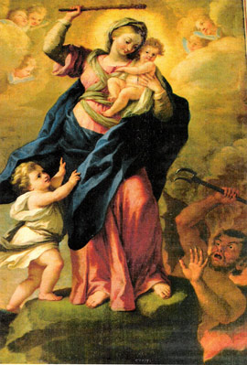
MC 57: «La missione materna della Vergine spinge il Popolo di Dio a rivolgersi con filiale fiducia a colei che è sempre pronta ad esaudirlo con affetto di madre e con efficace soccorso di ausiliatrice (cfr. LG 60-63). Esso, pertanto, è solito invocarla come Consolatrice degli afflitti, Salute degli infermi, Rifugio dei peccatori, per aver nella tribolazione conforto, nella malattia sollievo, nella colpa forza liberatrice; perché ella, che è libera dal peccato, a questo conduce i suoi figli: a debellare con energica risoluzione il peccato (cfr. LG 65)».

Slide 11
La pietà popolare mariana

Slide 12
Maria nello spazio: i luoghi mariani.
I santuari.
RM 28: «Si potrebbe forse parlare di una specifica “geografia” della fede e della pietà mariana, che comprende tutti questi luoghi di particolare pellegrinaggio del popolo di Dio, il quale cerca l'incontro con la Madre di Dio per trovare, nel raggio della materna presenza di “colei che ha creduto”, il consolidamento della propria fede».

Slide 13
Le apparizioni

Slide 14
Bibliografia
J. ESQUERDA BIFET, Spiritualità mariana della Chiesa, Roma 1994, pp. 140-158.
W. BEINERT, Il culto di Maria oggi, Edizioni Paoline, Cinisello Balsamo (MI) 1987, pp. 314-331.
S. ROSSO, Mese mariano, in Nuovo Dizionario di Mariologia, a cura di S. DE FIORES-S. MEO, San Paolo, Cinisello Balsamo (MI) 1996.

